Slide 1
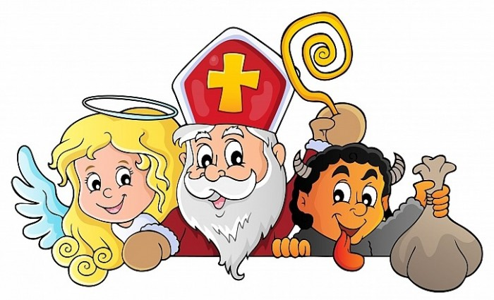

Slide 2
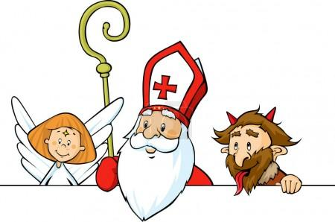
Milé deti, keďže sa nám blíži sviatok Svätého Mikuláša, vytvorila som si pre vás úlohy na túto tému. Buďte pozorní a odpovedzte na otázky v jednotlivých úlohách.

Slide 3
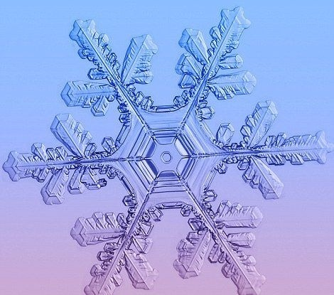
Na ďalších stránkach máte obrázky a slovíčka. Priraďte správne slovíčko k správnemu obrázku.

Slide 4
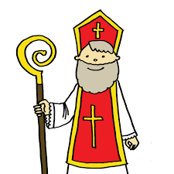
- malý, menší, najmenší

Slide 5
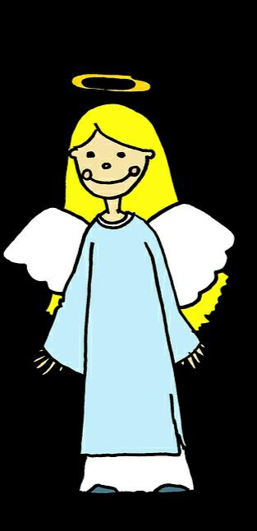
- veľký, väčší, najväčší

Slide 6
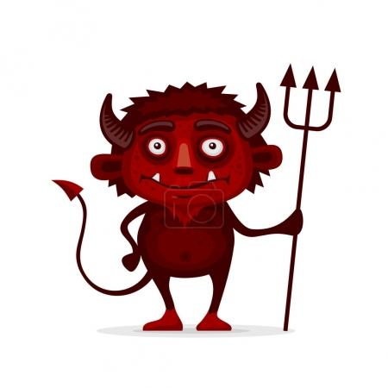
- široký, širší, najširší

Slide 7
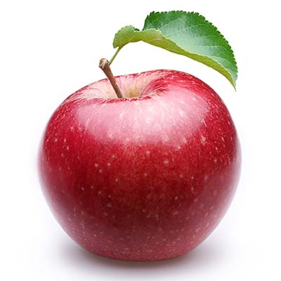
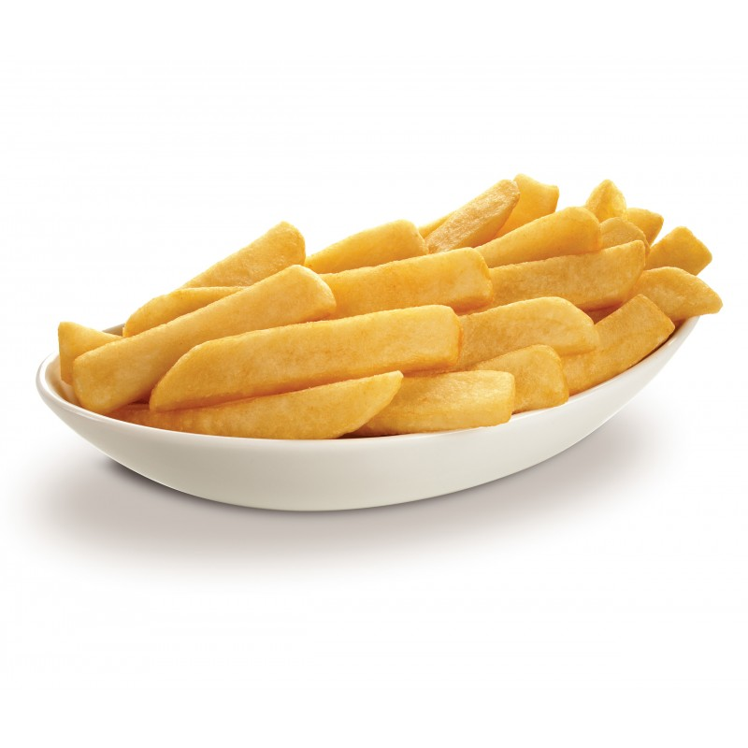
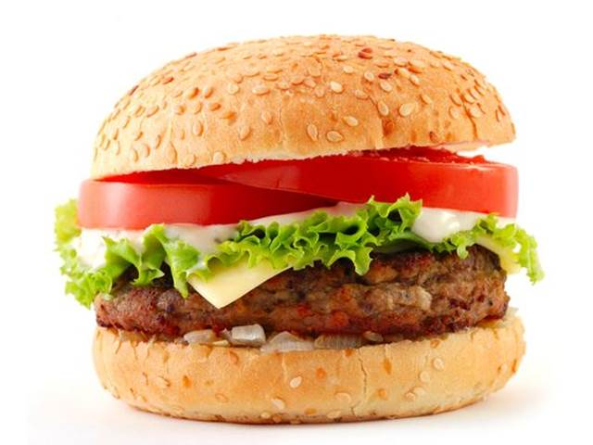
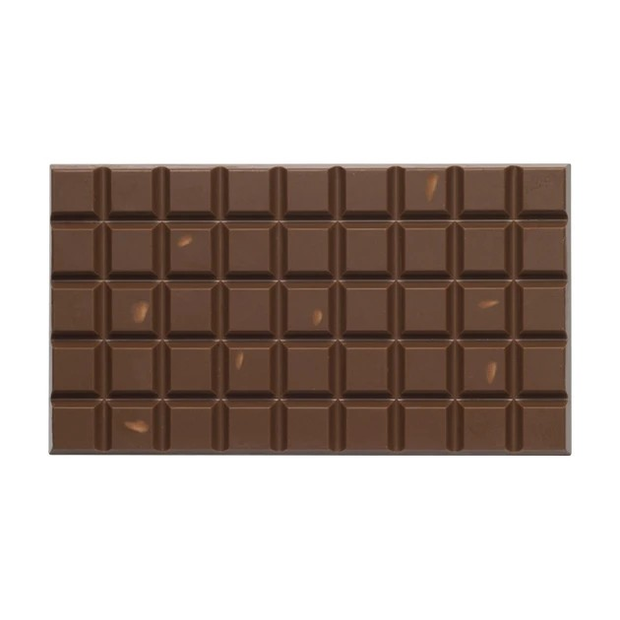
Ktoré z týchto jedál je najsladšie?
Ktoré je najzdravšie?

Slide 8
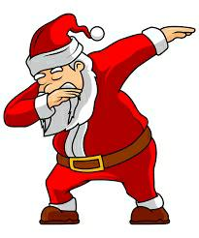
A máte hotovo!
Dúfam, že ste si s úlohou všetci ľahko poradili.

